Slide 1
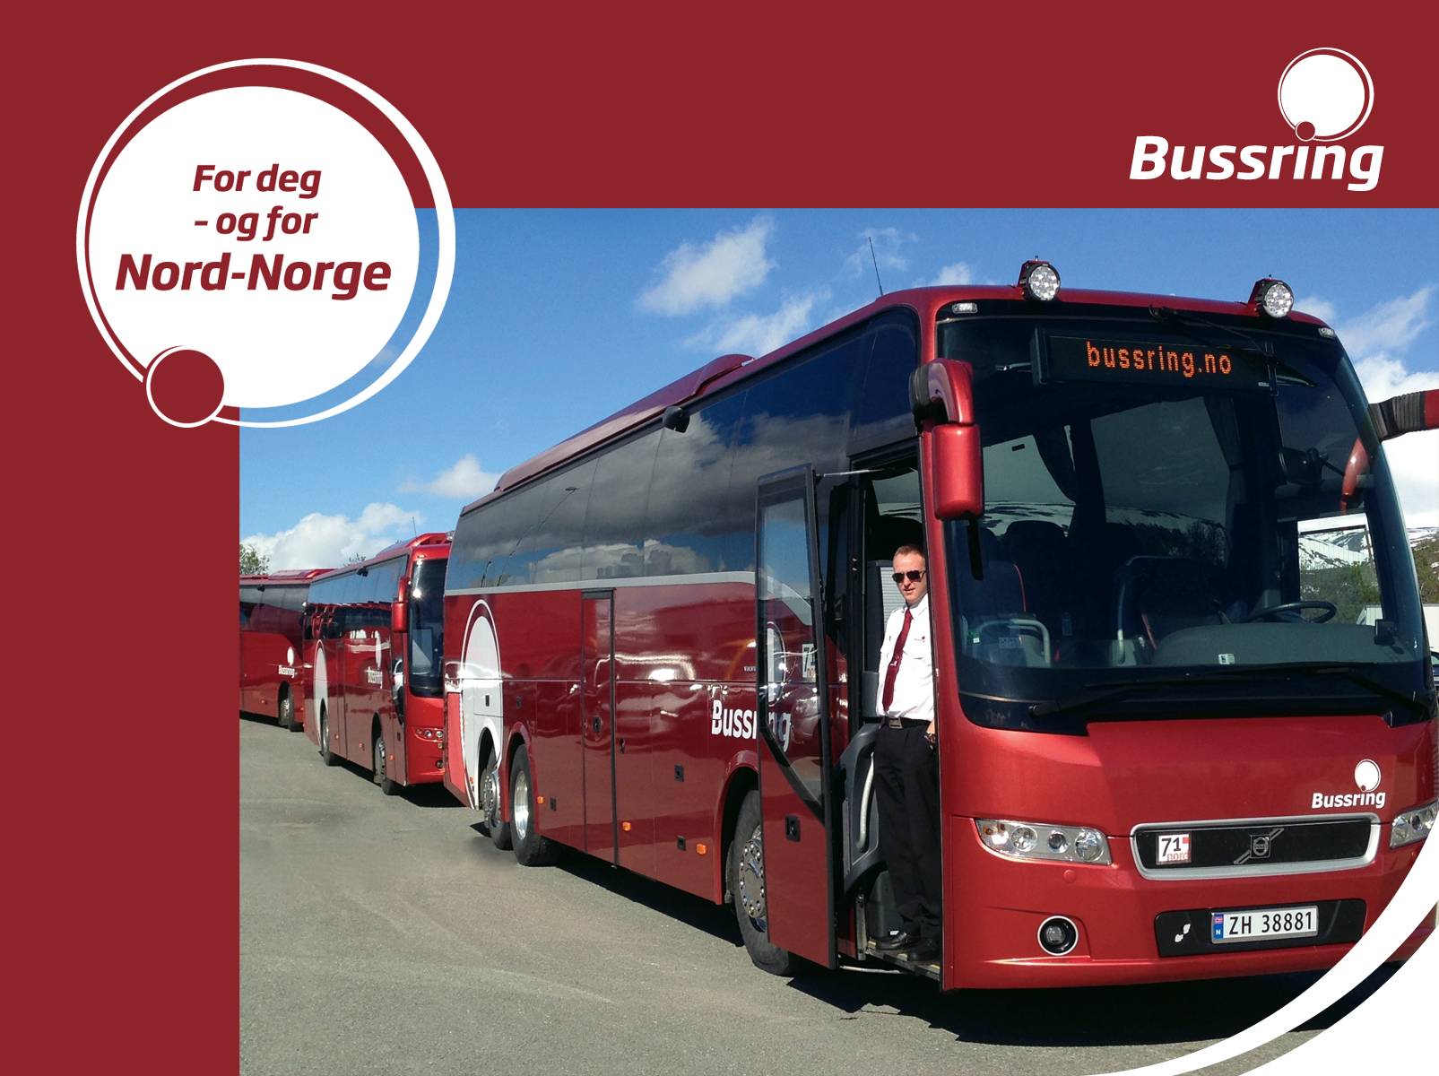
Fra forsamling og fest til industri og reiseliv

Slide 2
Bussring 2017
35 busser
50 årsverk
omsetning Ca. 70 mill.
Norges største turnétransportør
Nord-Norges største turbuss-selskap
Størst på Nordlysturisme

Slide 3
1957

Slide 5
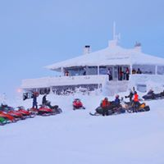
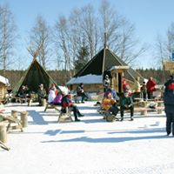
1993

Slide 6
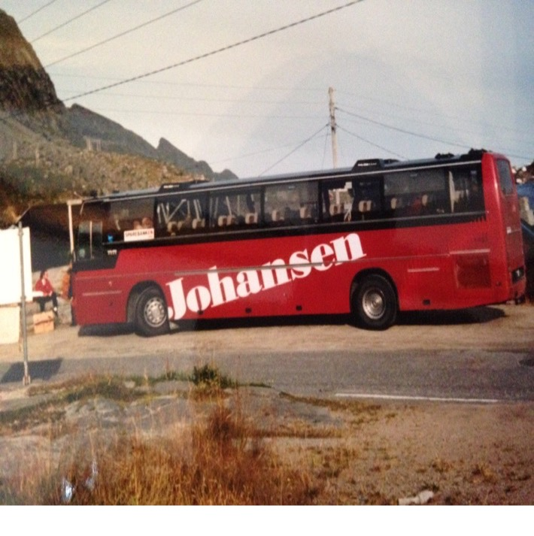
1994

Slide 7
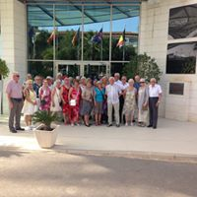
1997 Buss til Spania

Slide 8
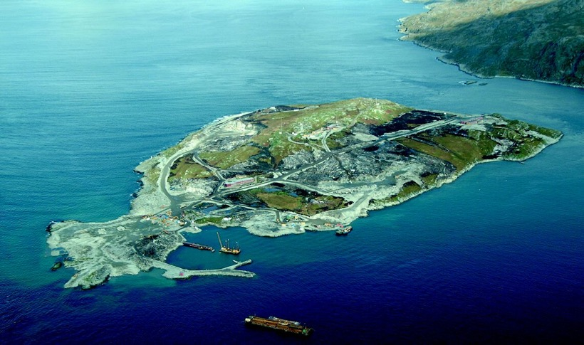
1997
Snøhvit næringsforening

Slide 9
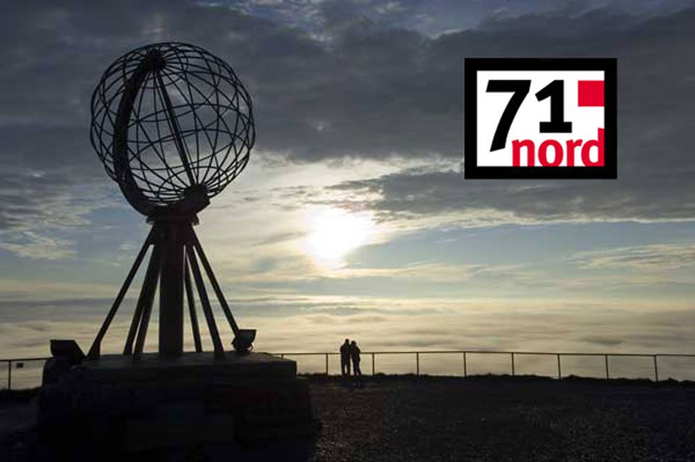
1998

Slide 10
2000

Slide 11
Melkøya 2003

Slide 12
2007
22 busser i drift
66 ansatte på peak
Produksjon på 300 timer i døgnet
12.000 passasjerer i døgnet
4.000 passasjerer mellom 06:00 08:00
1.100 tonn strøsand i året
1,4 mill liter vann til tunnelvask

Slide 13
2008

Slide 14
«Når forandringens vind blåser over landet, går noen i skjul, mens andre går ut for å bygge vindmøller»
kinesisk ordtak.

Slide 15
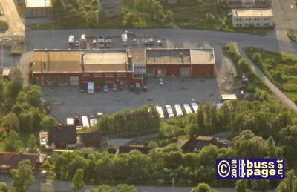
Nord-Norges største turbuss – selskap etter oppkjøp i 2009

Slide 16
2009

Slide 17
2009

Slide 18
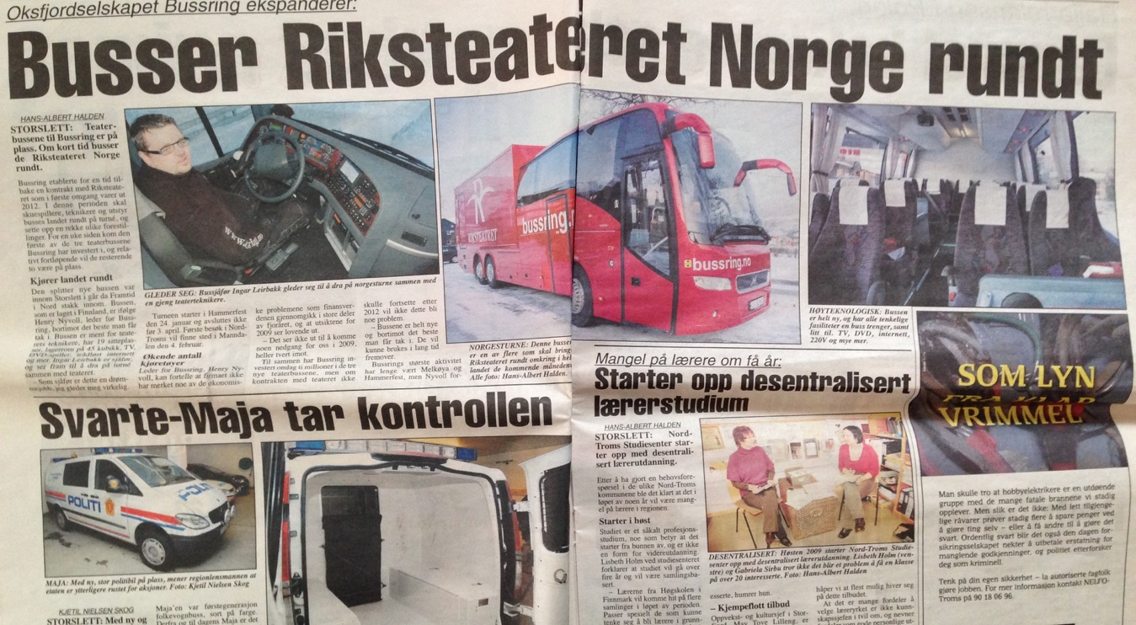
2009 Størst på turne

Slide 19
Nye ideer må struktureres

Slide 20
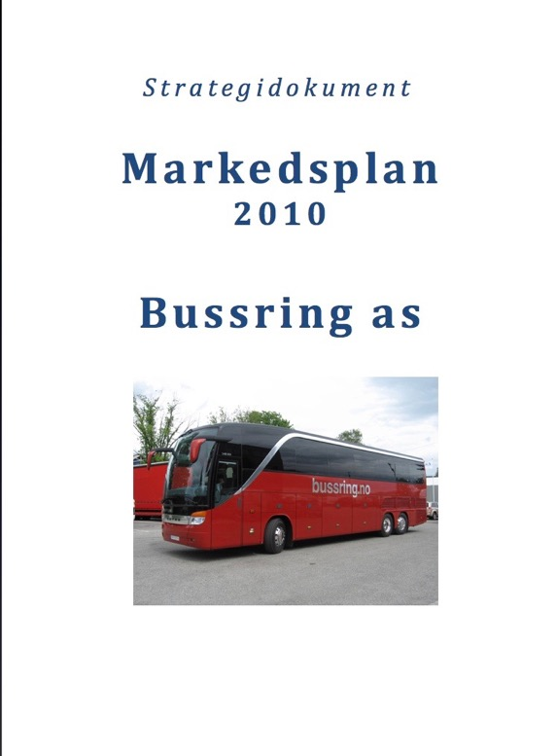
Strategien tar en form

Slide 21
Innovativ

Slide 22
Teknologi

Slide 23
Nye markedskanaler

Slide 24
Nye markedskanaler

Slide 26
2014 FLO Troms

Slide 27
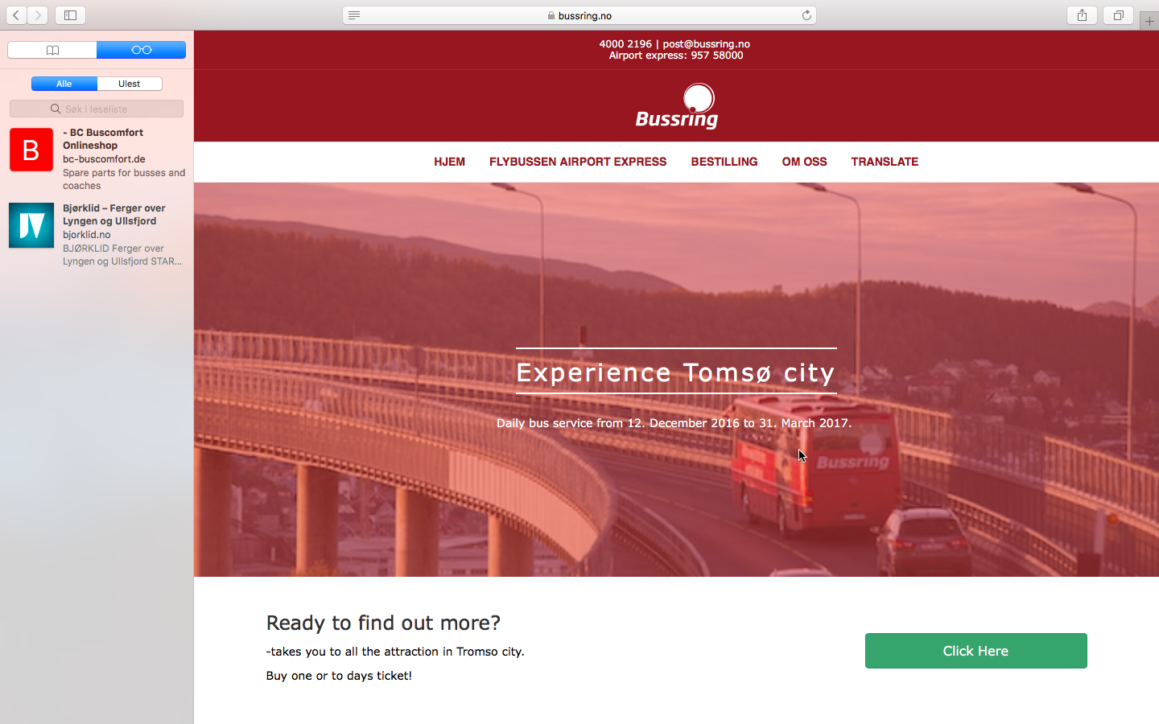
2015

Slide 28
Vi er på vei

Slide 29
Planer må revideres

Slide 30
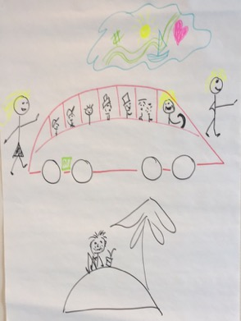
Resultat

Slide 31
Fornøyd ledergruppe

Slide 32
2016
2016

Slide 33
Iboende pågangsmot
Hardt arbeid over lang tid
Innovativ, ny teknologi
Fokus på arbeids oppgaver
Mindre fokus på omsetning og resultat
Et godt resultat kan skjule flere dårlige prestasjoner
Et dårlig resultat kan skjule flere gode prestasjoner
Det er i de gode tider man skal trene på å bli bedre

Slide 34
Hvilken retning
Norges største turnetransportør
Prefererte leverandør innenfor ferie- og fritidsmarkedet
Vinne de strategisk riktige anbud
For deg og Nord-Norge

Slide 35
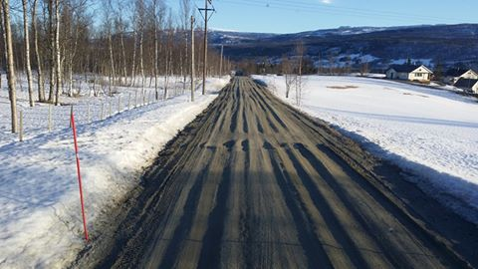
Veien mot målet

